Slide 1
Pod Stalinovým tieňom

Slide 2
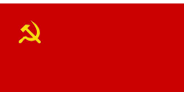
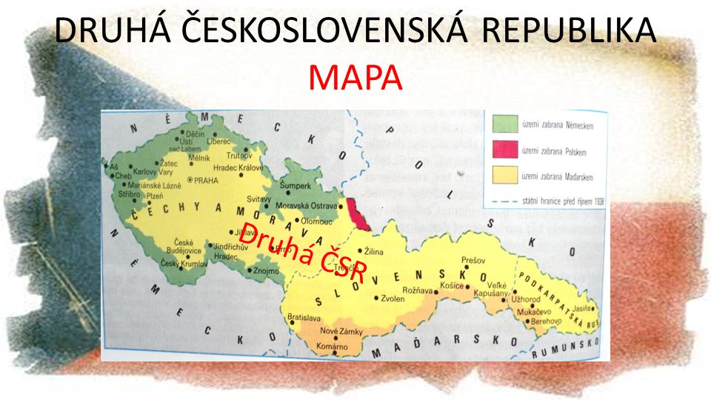
Obmedzená demokracia
Po 2. sv. v. bola obnovená ČSR. Podľa Košického vládneho programu (5.4.1945) mala byť demokratická. Dostali sme sa však pod vplyv ZSSR.
Stalin postupne vytváral v strednej
a juhovýchodnej EU tzv. Sovietsky
blok a ČSR sa mala stať jeho
súčasťou.

Slide 3
Obnova života
Na oslobodenom území sa postupne
obnovoval hospodársky a verejný život.
(opravovali sa zničené továrne, mosty, cesty, domy, celé dediny...)
Zahraničie (najmä USA - UNRRA)
poskytovalo materiálnu pomoc a potraviny.

Slide 4
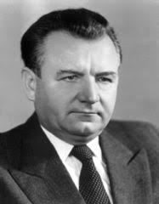
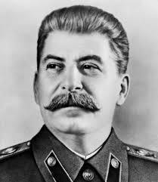
Komunistická strana
Stalin v krajinách, ktoré oslobodila Červená
armáda podporoval tamojšie komunistické
strany => chcel komunistický prevrat, aby
mohol jednotlivé štáty ovládať.
Začal sa boj o ovládnutie ČSR.
K. Gottwald
J. V. Stalin

Slide 5
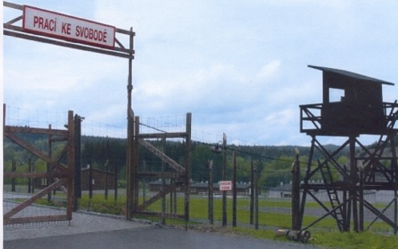
Očista verejného života
Mnohí obyvatelia boli vylúčení z verejného života pod zámienkou tzv. očisty verejného života... → príslušníci nekomunistických strán, jednoducho nepohodlní občania.

Slide 6
Odsun Nemcov a Maďarov
Väčšina nemeckej a maďarskej menšiny sa
musela vysídliť do Nemecka a Maďarska...
Stratili občianske práva.

Slide 7
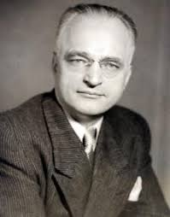
Národný front
Politické strany, ktoré sa zúčastnili odboja sa
združovali v tzv. Národnom fronte.
Na Sk medzi sebou súperili: Demokratická
a Komunistická strana
J. Lettrich, DS

Slide 8
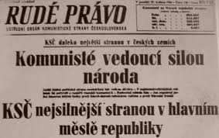
Voľby v r. 1946
V 1. povojnových voľbách v r. 946 mohli voliť
iba strany združené v Národnom fronte...
V rámci ČSR zvíťazila Komunistická strana,
(→ v Čechách mala silnú podporu obyvateľstva)
Na Slovensku zvíťazila
Demokratická strana.
K. Gottwald

Slide 10
Voľby roku 1946
Niektorí voliči hádzali do volebných urien aj prázdne alebo biele hlasovacie lístky...chceli nimi vyjadriť svoj negatívny zástoj
k ľudovodemokratickému režimu

Slide 11
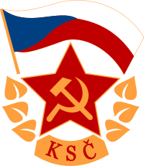
Nepriaznivé dôsledky volieb
Na vzťahy medzi Slovenskom a Čechmi
nepriaznivo vplývali rozdielne výsledky volieb → slovenskí komunisti pred voľbami
presadzovali federatívne usporiadanie štátu.
Po neúspešných voľbách začali podporovať
pražský centralizmus.

Slide 12
Na ceste k totalite
KSČ a ŠtB (štátna bezpečnosť) vykonštruovala
na Sk protištátne sprisahanie do ktorého je
zapletená aj Demokratická strana...
Jeseň 1947 – politická kríza na Slovensku.
Po masových demonštráciách sa DS vzdala
svojho vedúceho postavenia na Sk.
Moc na Sk prevzali komunisti.

Slide 13
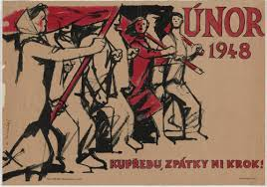
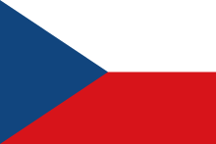
Víťazný február
1948
Nekomunistickí ministri podali abdikáciu
(odstúpili z vlády). Prezident Beneš prijal ich
odstúpenie.
Komunisti prevzali moc pokojnou cestou.
Február → koniec pluralitnej demokracie
a nástup totalitného režimu.
K. Gottwald stál na čele februárového prevratu
a vymenil vo funkcii prezidenta E. Beneša

Slide 14
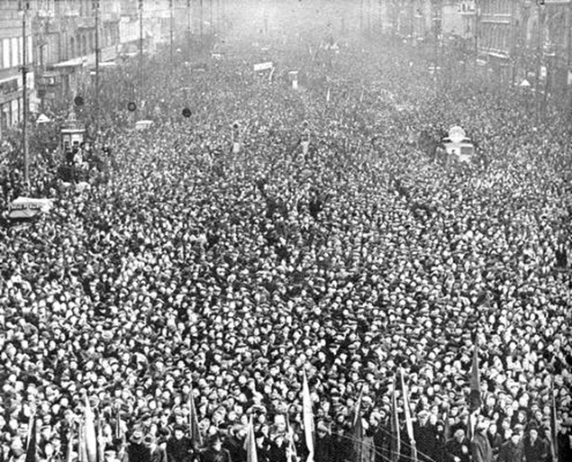

Slide 15
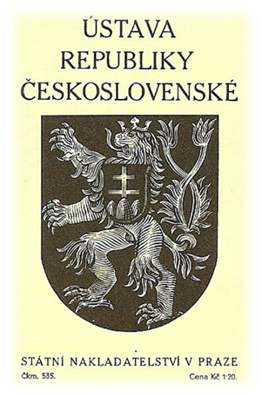
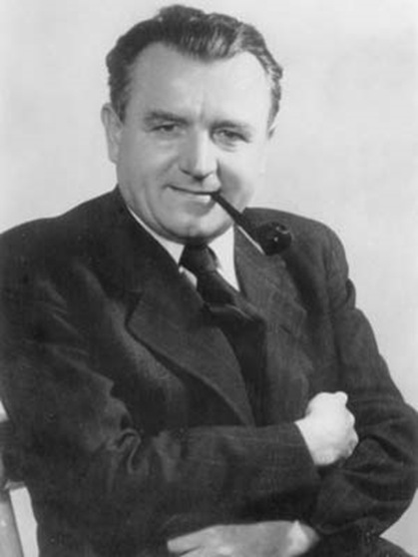
Ústava
9. mája 1948 bola prijatá nová ústava.
Nový prezident - K. Gottwald

Slide 16
Ďakujem za pozornosť

